Slide 1
ESTRUCTURA DE DATOS Y ALGORITMOS I
Recursividad

Slide 2

Contexto
Analicemos cómo diseñar un algoritmo para solucionar un problema de modo que resuelva una instancia más pequeña del mismo problema, a menos que el problema sea tan pequeño que lo podamos resolver directamente. A esta técnica la llamamos recursividad.

Slide 3
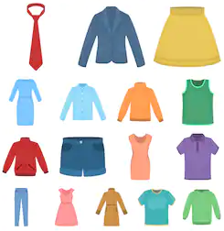
Contexto - Factorial de un número
Se define el factorial de n como n!
Es simplemente el producto de los enteros desde 1 hasta n
Por ejemplo, 5! equivale a 1 ⋅ 2 ⋅ 3 ⋅ 4 ⋅ 5, ó 120.
Usos:
¿De cuántas maneras diferentes podemos acomodar n cosas? R = n!
¿De cuántas maneras puedes escoger cosas de una colección de cosas? R = n! ÷ ( k! ⋅ ( n − k )! )
Suponga que es el caso donde quiero tomar sólo unas piezas (k) de mi roperto (total de piezas que tengo, n)
Nota: El factorial de un número es igual a 1 cuando n = 0

Slide 4
Definición de Recursividad:
Proceso que se aplica de nuevo al resultado de haberlo aplicado previamente.
Estructura que puede contener como constituyente otra del mismo tipo.
Sujeto a reglas o pautas recurrentes.

Slide 5
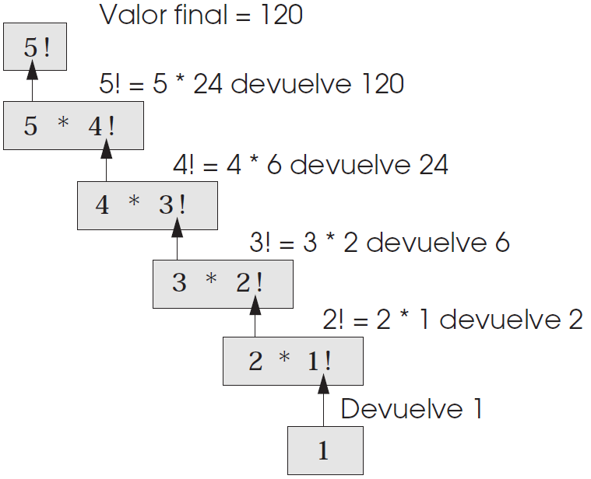
Reglas
Cada llamada recursiva (recursive call) debe ser sobre una instancia más pequeña del mismo problema, es decir, un subproblema más pequeño.
Los pasos recursivos (recursive steps) eventualmente deben alcanzar un caso base, el cual se resuelve sin más recursividad.
Ejemplo (Factorial de 5):

Slide 6
Pseudocódigo (factorial recursivo)
Fact(n)
Begin
if n == 0 or 1 then
Return 1
else
Return n * Fact(n-1)
endif
End
F(n) = 1 when n = 0 or 1
= n*F(n-1) when n > 1

Slide 7
Desventajas de la recursividad
A veces es complejo generar la lógica para aplicar recursión.
Hay una limitación en el número de veces que una función puede ser llamada, tanto en memoria como en tiempo de ejecución.
En Python si se excede ese límite se genera un error: maximum recursion depth exceeded in comparison.

Slide 8
Referencia
Khan Academy
https://es.khanacademy.org/
Cómo programar en C/C++ y Java; Deitel, Harvey M.; Deitel, Paul J; Edit. Pearson; Ed. 4; Año: 2004.
Guía práctica 13:
https://github.com/eegkno/FI_UNAM/blob/master/02_Estructuras_de_datos_y_algoritmos_1/P13/EDyA13.ipynb

